Slide 1
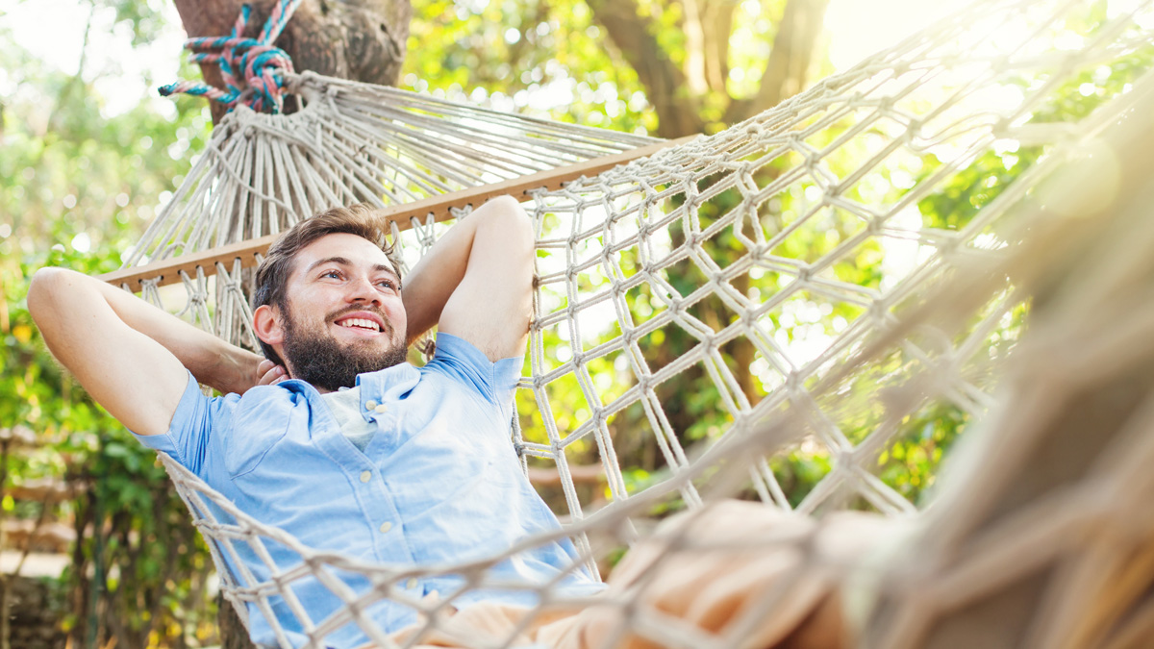
Fotosammlung
Liken, posten, teilen
Meine Mama hat dieses Foto von Papa in unserem Sommerurlaub gemacht. Sie hat mir erlaubt, das Bild zu posten.

Slide 2
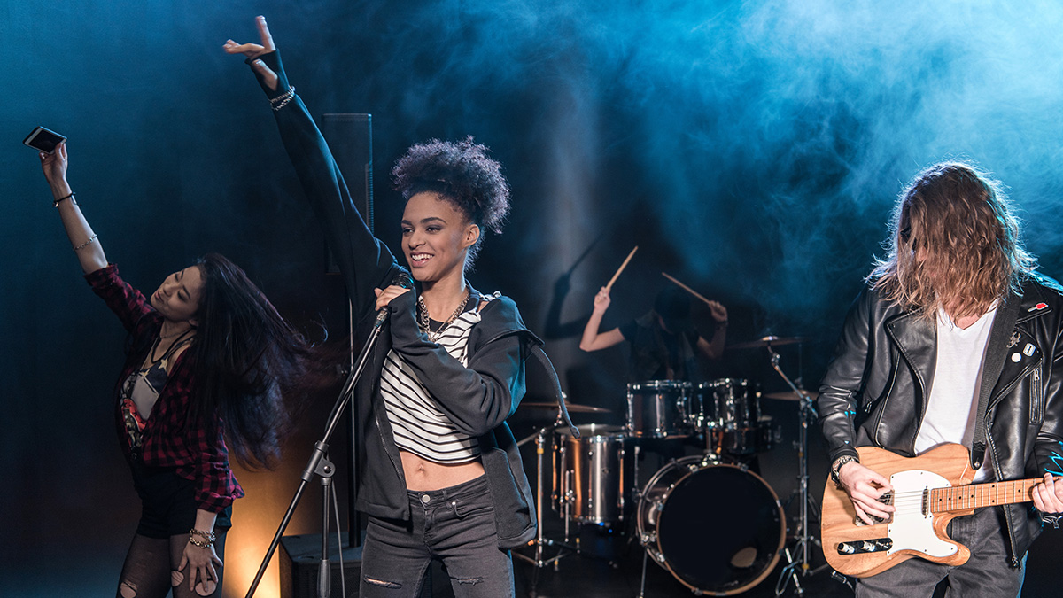
Fotosammlung
Liken, posten, teilen
Ein Foto meiner absoluten Lieblingsband, das ich im Internet gefunden habe.

Slide 3
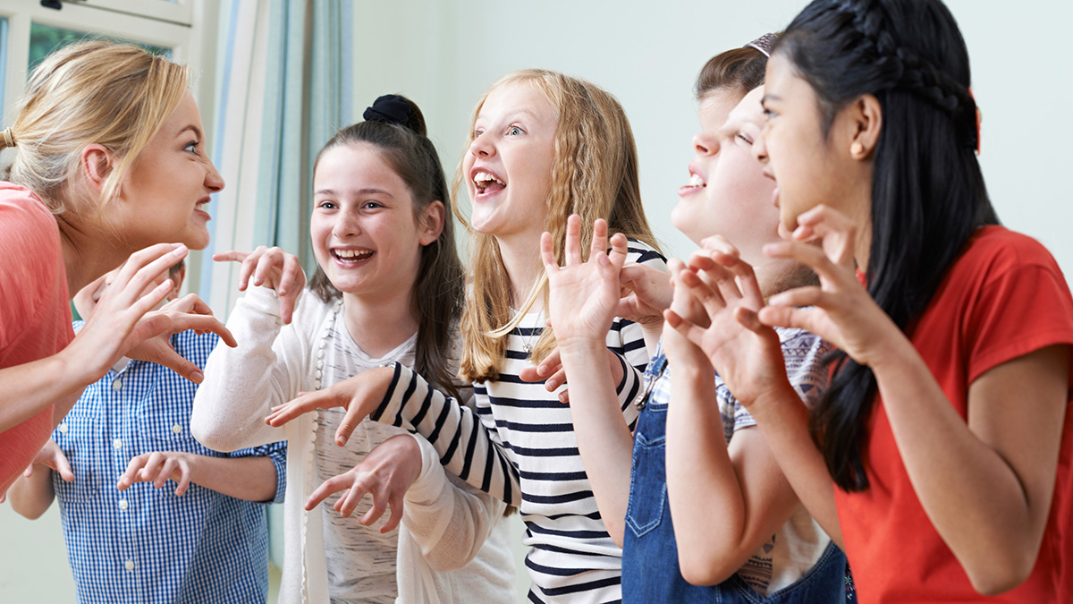
Fotosammlung
Liken, posten, teilen
Das Bild zeigt uns beim Theaterworkshop während der letzten Projektwoche. Aufgenommen hat es der Fotograf Matthias Schmidtke. Am Ende hat er uns das Foto sogar geschenkt!

Slide 4
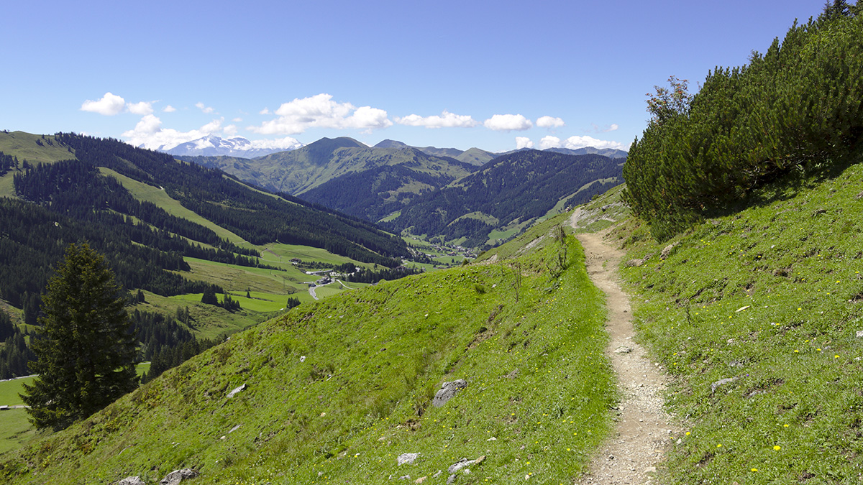
Fotosammlung
Liken, posten, teilen
Anstrengend!!! Aber immerhin war der Ausblick toll bei meiner letzten Wanderung und ich habe dieses schöne Foto gemacht.

Slide 5
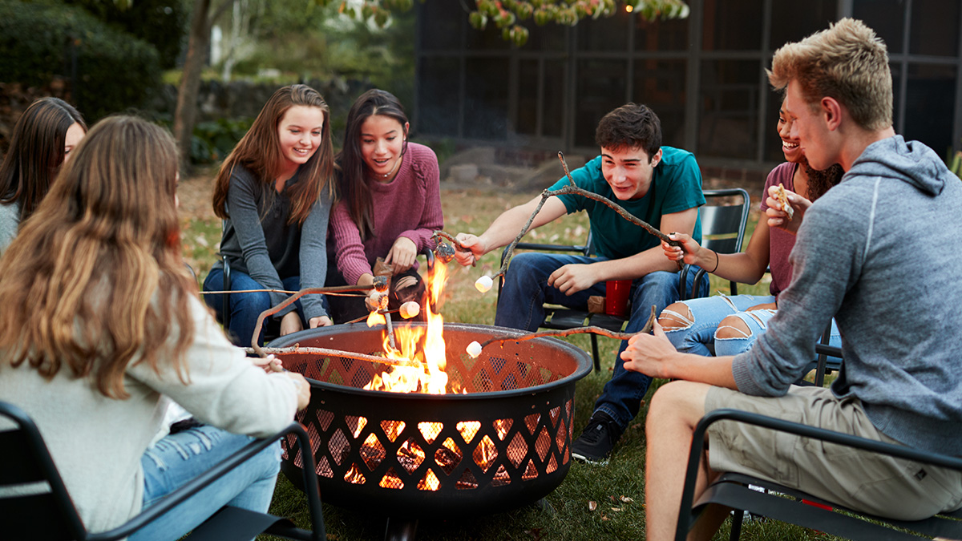
Fotosammlung
Liken, posten, teilen
Ein Bild von uns für unsere gemeinsame Jugendgruppen-Webseite zu machen, mit dem alle einverstanden waren - puh, das war schwer.

Slide 6
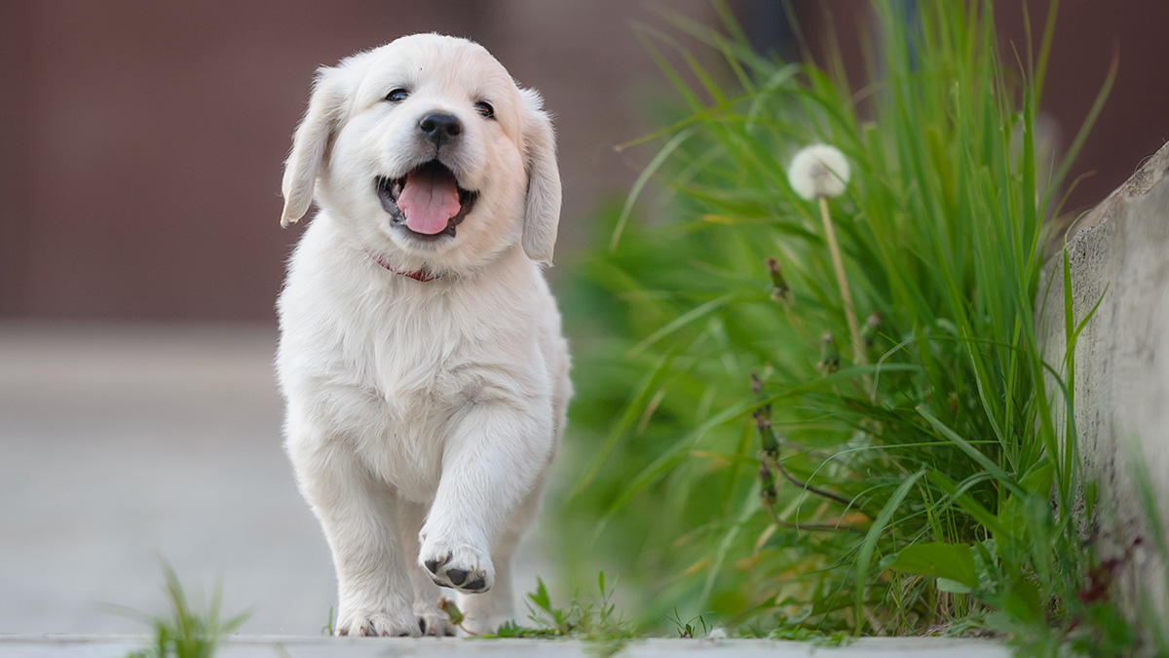
Fotosammlung
Liken, posten, teilen
Das Foto habe ich gemacht, als Hektor noch ganz klein war.

Slide 7
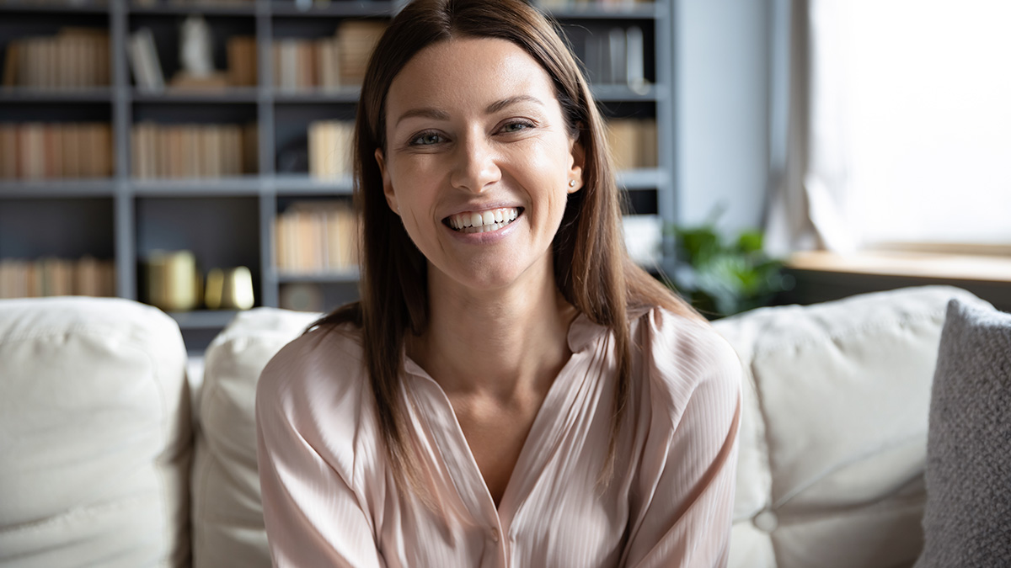
Fotosammlung
Liken, posten, teilen
Meine Tante Klara war letzten Samstag bei uns zu Besuch.

Slide 8
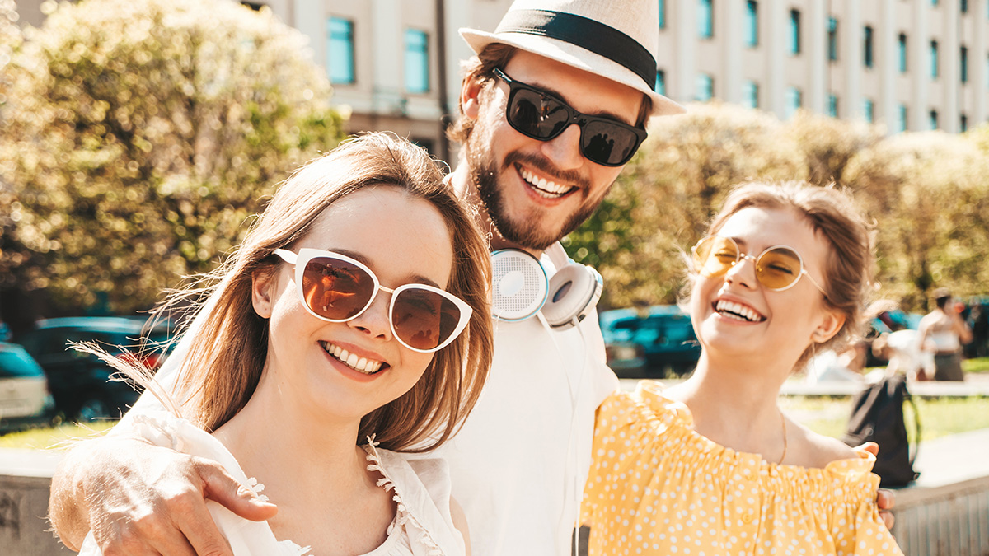
Fotosammlung
Liken, posten, teilen
Wahnsinn! Ich habe meinen Lieblingsinfluencer getroffen. Hier ist unser gemeinsames Erinnerungsfoto.

Slide 9
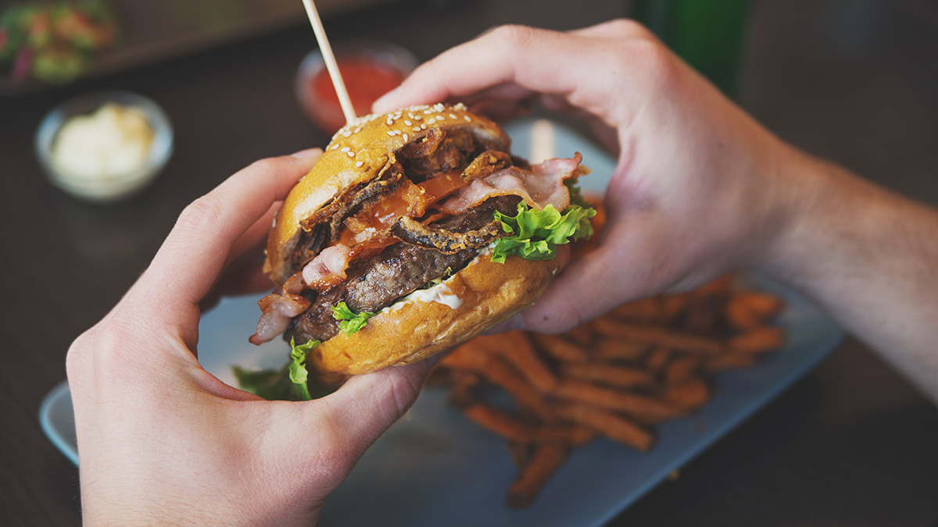
Fotosammlung
Liken, posten, teilen
Mein selbstgemachter Burger. Lecker!

Slide 10
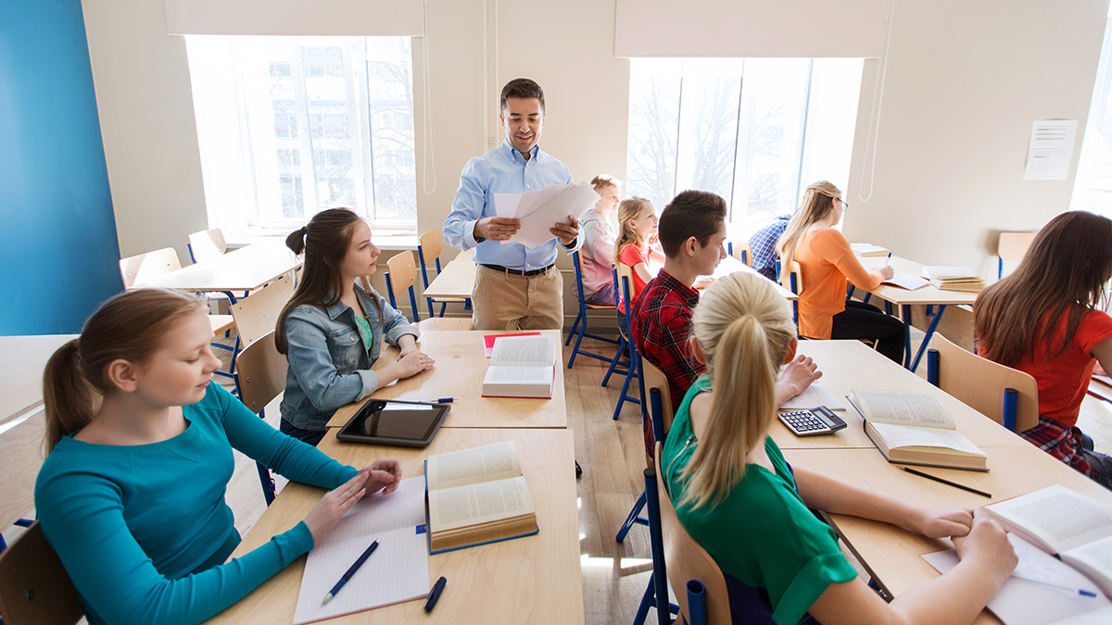
Fotosammlung
Liken, posten, teilen
Haha, Herr Eder bekommt echt gar nichts mit!

Slide 11
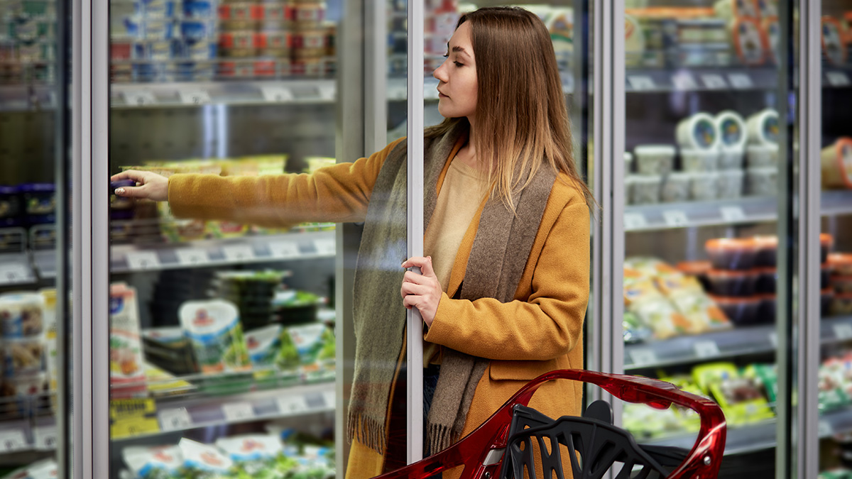
Fotosammlung
Liken, posten, teilen
WOW! Die Frau hat echt einen total schönen Mantel. Vorhin beim Einkaufen gesehen.

Slide 12
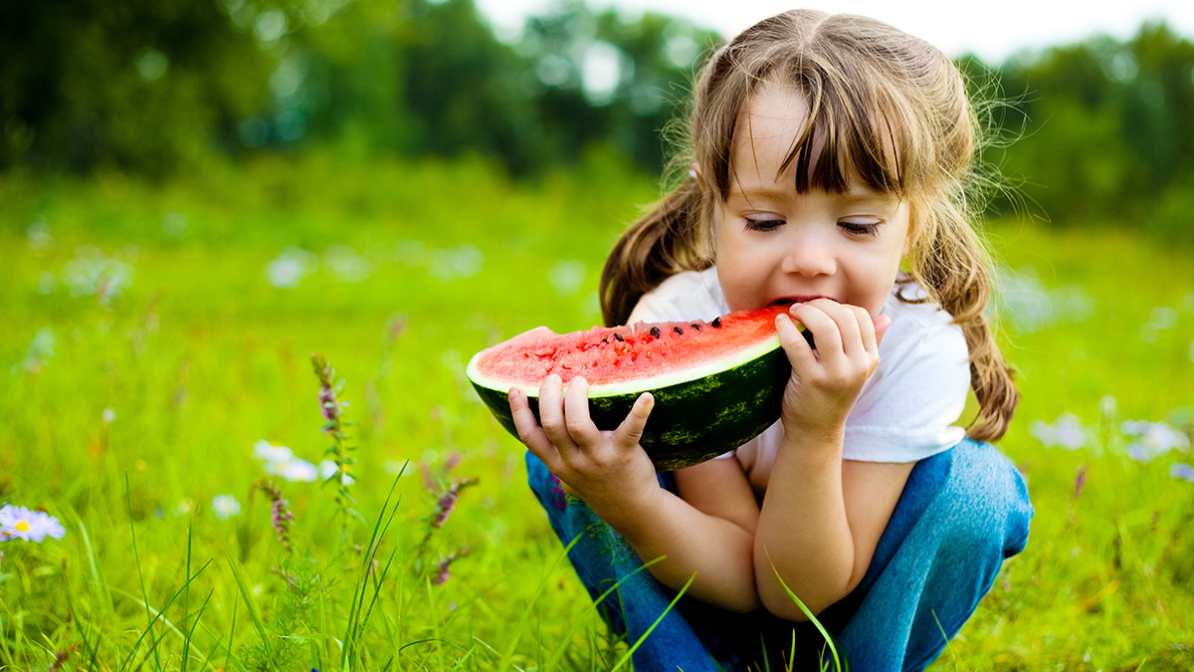
Fotosammlung
Liken, posten, teilen
Guckt mal – meine kleine Schwester ist soo süß

Slide 13
Fotosammlung
Liken, posten, teilen

